Slide 1
Môn: Toán
LUYỆN TẬP TOÁN
TIẾT 1 - TUẦN 21

Slide 2
KHỞI ĐỘNG

Slide 3
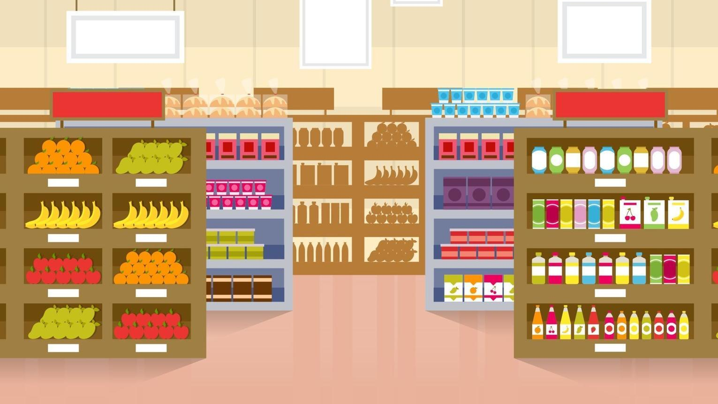

Slide 4
LUYỆN TẬP

Slide 5
1
Viết tiếp vào chỗ chấm cho thích hợp?
96 : 100 x 50 = 48 (m²)
a) 50 % của 96m² là………………………………………
72 : 100 x 10,5 = 7, 56 (kg)
b) 10,5% của 72 kg là………………………………………
900 : 100 x 0,25 = 2, 25 (m²)
c) 0,25% của 900 m² là………………………………………
20 000 000 : 100 x 107 = 21 400 000 (đồng)
d) 107% của 20 000 000 đồng là………………………………………

Slide 6
2
Người ta làm một tuyến đường cao tốc dài 78,5 km., Sau một thời gian, đơn vị thi công đã hoàn thành 40% tuyến đường. Hỏi đơn vị thi công đã hoàn thành bao nhiêu ki-lô-mét tuyến đường cao tốc đó?
Bài giải
Đơn vị thi công đã hoàn thành số km tuyến đường cao tốc là:
78,5 : 100 x 40 = 31,4 (km)
Đáp số: 31,4 km

Slide 7
Một nhà sách giảm giá 5% tất cả các đồ dùng học tập nhân dịp khai giảng năm học mới. Bạn mai mua 2 bút máy và 5 quyển vở, giá mỗi bút máy là 28 000 đồng và giá mỗi quyển vở là 12 000 đồng. Hỏi sau khi giảm giá, Mai phải trả bao nhiêu tiền?
3
Bài giải
Bạn Mai mua 2 bút máy phải trả số tiền là:
28 000 x 2 = 56 000 ( đồng)
Bạn mai mua 5 quyển sách phải trả số tiền là:
12 000 x 5 = 60 000 (đồng)
Bạn Mai mua 2 bút máy và 5 quyển vở hết số tiền là:
56 000 + 60 000 = 116 000 (đồng)
Sau khi giảm giá Mai phải trả số tiền là:
116.000 : 100 x (100% - 5%) = 110 200 (đồng).
Đáp số: 110 200 đồng

Slide 8
4
Bác Lan gửi 30 000 000 đồng và0 một ngân hàng với lãi suất 5,3%/năm. Hỏi sau một năm, tổng số tiền gửi và tiền lãi bác Lan nhận được là bao nhiêu?
Bài giải
Số tiền lãi bác Lan nhận được sau một năm là:
30 000 000 : 100 x 5,3 = 1 590 000 (đồng)
Sau một năm tổng số tiền gửi và tiền lãi bác Lan nhận được là:
30 000 000 + 1 590 000 = 31 590 000 đồng.
Đáp số: 31 590 000 đồng

Slide 9
VẬN DỤNG - TRẢi NGHIỆM

Slide 10
Thank You

